Slide 1
SREDNJI PALEOZOIK

Slide 2
PERIOD | EPOHA | DOBA | prije milijuna godina
SILUR | Pridol | Ludford Gorst Homer Šinvud Telih Aeron Rudan | 419 - 416 421 - 419 423 - 421 426 - 423 428 - 426 436 - 428 439 - 436 444 - 439
 | Ladlov
 | Venlok
 | Landoveri

Slide 3
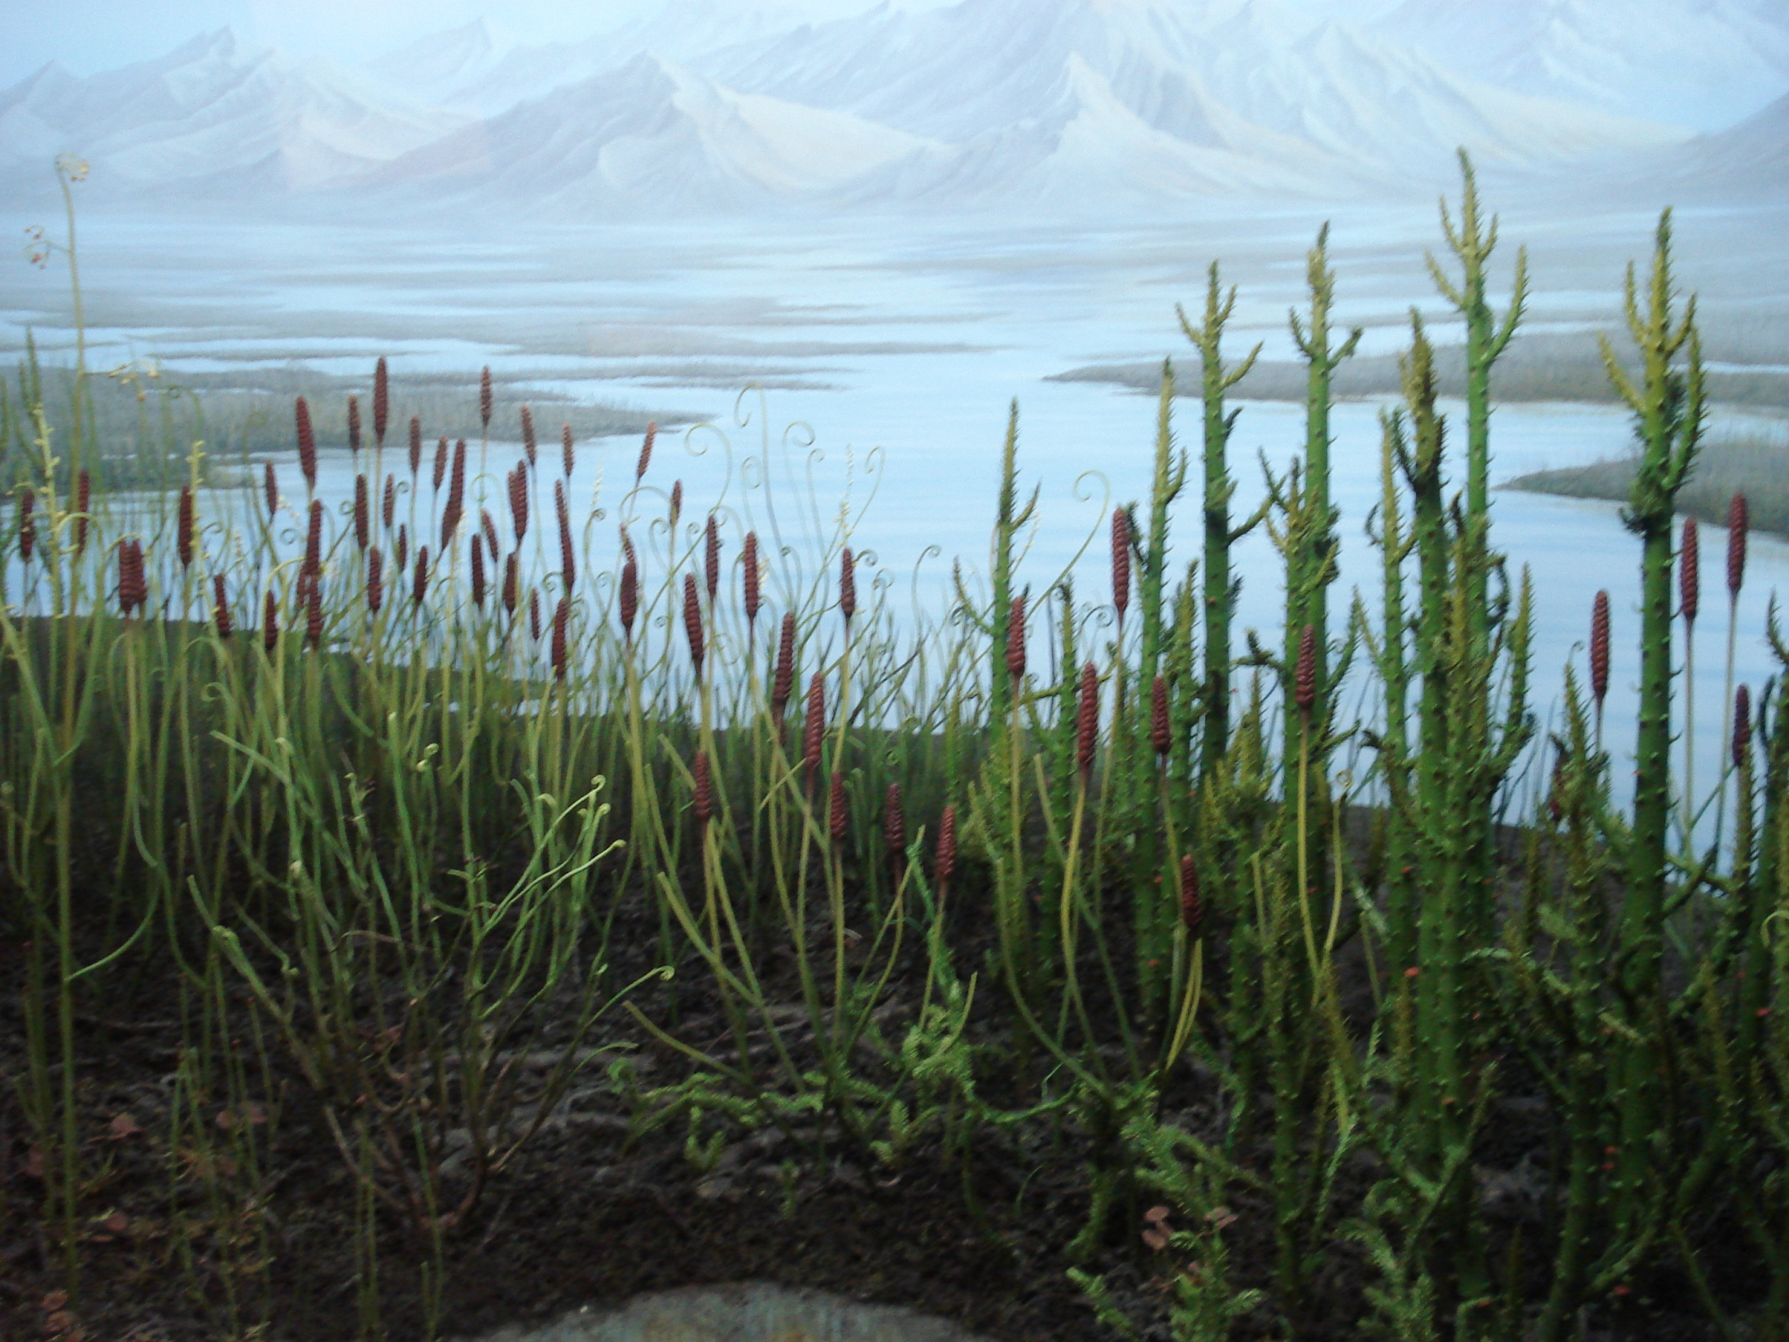

Slide 4
PERIOD | EPOHA | DOBA | prije milijuna godina
DEVON | Gornji Devon | Famen Fran Žive Ajfel Ems Prag Lohkov | 375 - 359 385 - 375 392 - 385 398 - 392 407 - 398 411 - 407 416 - 411
 | Srednji Devon
 | Donji Devon

Slide 5
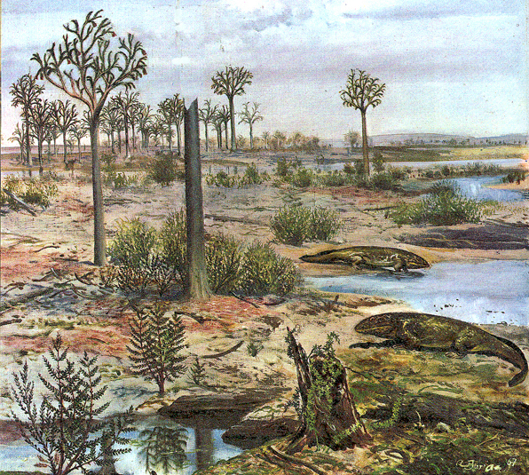

Slide 6

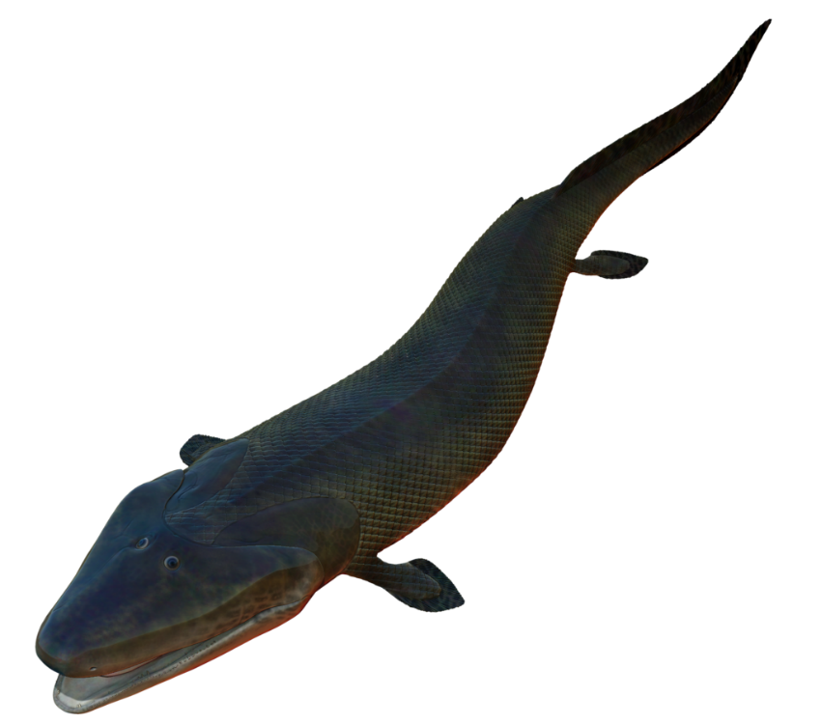
početkom silura – rast globalnog morskog nivoa, a koncem silura pad globalnog morskog nivoa
tijekom srednjeg paleozoika topla klima, obilje života (tabulostromni grebeni, ribe, početak kolonizacija kopna – prije 428 milijuna godina Pneuodesmus newmani)
tijekom devona najveće rasprostranjenje plitkomorske životne zajednice u čitavom fanerozoiku
koncem devona na kopno su izašli i prvi kralježnjaci - prije 375 milijuna godinaTiktaalik

Slide 7
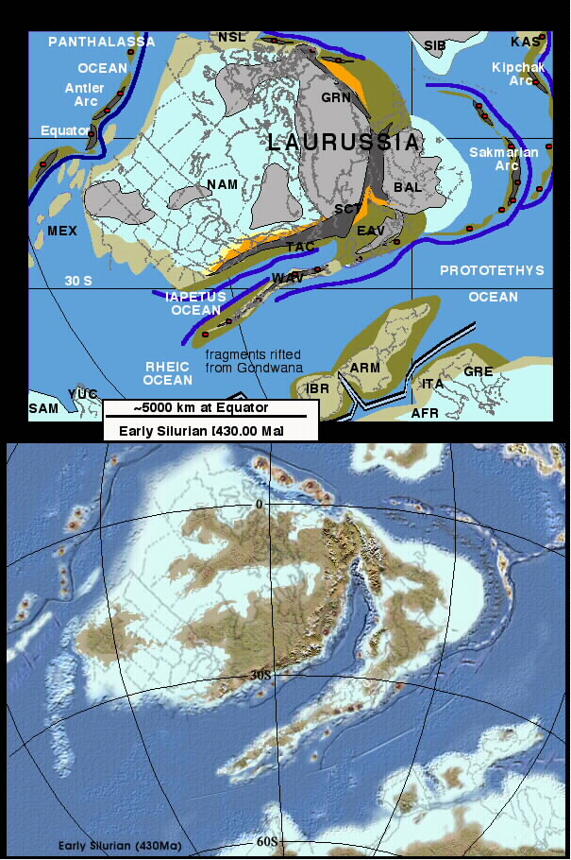
klima je bila suša nego tijekom donjeg paleozoika na što ukazuju česti evaporiti i na višim geografskim širinama
“stari crveni kontinent" ("Old Red Sandstone" continent”, Euramerica, Laurussia)
ORSC je nastao Kaledonskom (akadijskom) orogenezom
lanac Kaledonida (Škotska, Engleska, zapadna Skandinavija, istočni dio Sjeverne Amerike
molasa – “Old Red Sandstone“
pružanje sedimenata “Old Red Sanstone-a” na prostoru Sjeverne Amerike je suprotan od pružanja na području Europe
istovrsna zajednica devonskih slatkovodnih riba također ukazuje na postojanje ORSC-a
orogeneza je započela sudarom na sjevernoj strani Laurencije i Baltike (Grenland, Skandinavija – donji/srednji silur)
u području Apalača – srednji devon
koncem devona udaljenost između “Old Red Sandstone” kontinenta i Gondvane je bila mala – 80 % istovrsnih marinskih bezkralježnjaka

Slide 8
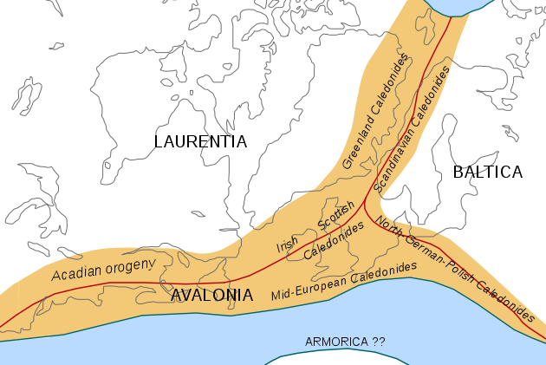
Kaledonska orogeneza

Slide 9
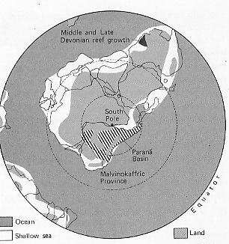
krajem devona - masovno izumiranje oko 75 % tada živućih vrsta
na granici fran-famen - Kellwasser događaj - nastradali su marinski organizmi toplih, plitkih mora i tabulostromni grebeni, krajem devona - Hangenberg događaj - uz marinske organizme nastradao je i živi slatkovodni svijet, naročito plakoderme, dvodihalice i resoperke, ali ne i kopnene biljke
tijekom ovih izumiranja nestale su plakoderme, a nastradali su i brojni brahiopodi, trilobiti, amoniti, konodoni, akritarhi…
izumrlo je 97% devonskih kralježnjaka. Ali, preživjeli su morski psi veličina manjih od 1 m, te ribe i vodozemci manji od 10 cm.
u priobalju Gondwane pozicionirane oko južnog pola - Malvinokafrička provincija - Parana bazen gdje su živjeli organizmi koji su se ubušivali u mulj (kao i danas to ukazuje na vrlo hladnu klimu)
zajednice Malvinokafričke provincije nisu bile pogođene ovim izumiranjem
izumiranje bilo posljedica globalnog zahlađenja klime
zahlađenje je bilo izrazito (fosili kremenih spužvi u državi New York)
globalno zahlađenja klime zbog početka kolonizacije kopna biljkama koje su počele proizvoditi kisik, a što je dovelo do smanjenja količine CO2 u atmosferi, tj. do smanjnjena efekta staklenika, a time i zahlađenja

Slide 10
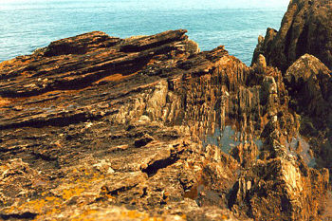
"Old Red Sandstone” kontinent (Euramerica)
Siccar Point (Škotska) - James Hutton (1788)
kutna diskordancija između subvertikalnih naslaga silura i subhorizontalnih naslaga devonskog Old Red Sandstona
"Stari crveni pješčenjak" izgrađuju naslage devona, ali i gornjeg silura i donjeg karbona
sjeverna Britanija – donji devon, istočne SAD – srednji devon

Slide 11
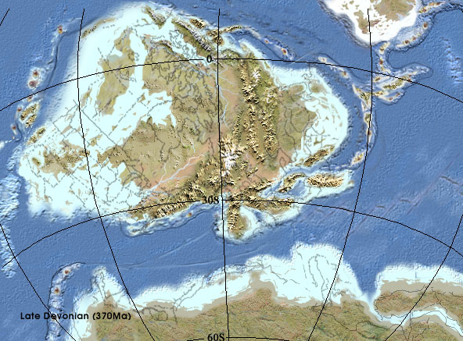
duž ekvatora pasati su puhali s istoka i donašali vlagu - manja ležišta ugljena na istoku
stoga, na zapadnom dijelu "ORSc" ima više evaporita no na istočnom

Slide 12
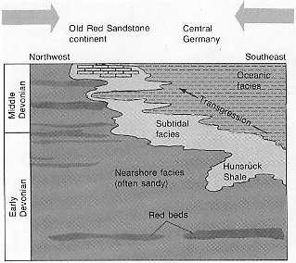
južni dio "ORSC" bio je karakteriziran prisutnošću okoliša raspona od pustinjskih, preko riječnih do plitkovodnih marinskih na krajnjem jugu "ORSc“
Škotska – sedimenti meandrirajućih rijeka; Njemačka – lagune, estuari, plitkovodni marinski okoliši uz taloženje i biljnog detritusa, još južnije, na šelfu ORSC-a tabulostromi grebeni (Ardeni, Njemačka), još južnije, Hunsrück dubokovodni anoksični šejlovi
tijekom srednjeg devona more je postupno transgrediralo preko tog južnog kopnenog ruba ORSc (slijed: kopneni sedimenti, plitkovodni sedimenti, dubokovodni sedimenti)

Slide 13
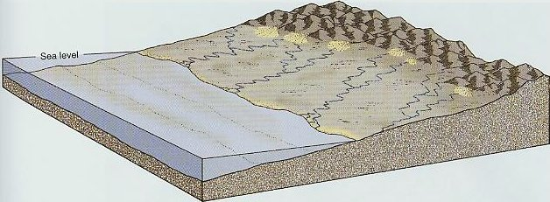
izrazito prostran šelf na zapadnom dijelu “ORSc”-a
regresija u smjeru zapada
Catskill molasa građena u donjem dijelu od marinskih, a u gornjem dijelu od deltnih i riječnih sedimenata (regresija)
na preostalom prostoru (današnja zapadna Kanada) tabulostromni grebeni sa atolima, lagunama i platformama
dobri kolektori ugljikovodika jer su na tom prostoru nakon njihova nestanka prekriveni famenskim dubokovodnim crnim muljevima
Canning bazen zapadne Australije – srednjo - gornjodevonski “Great Barrier Reef” (350 km dužine)

